Slide 1
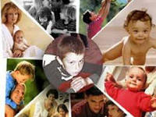
Наша математическая семья

Slide 2
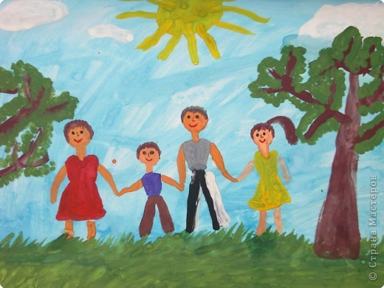
Папа ,мама и я- наша дружная семья!

Slide 3

Математика-гимнастика ума

Slide 4
Задание 1
Тетрадь стоит 40 рублей. Какое наибольшее число таких тетрадей можно
будет купить на 550 рублей после понижения цены на 15%?

Slide 5
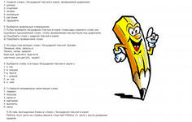
Задание 2
Железнодорожный билет для взрослого стоит 840 рублей. Стоимость
билета школьника составляет 50% от стоимости билета для взрослого. Группа
состоит из 18 школьников и 3 взрослых. Сколько рублей стоят билеты на всю
группу?

Slide 6
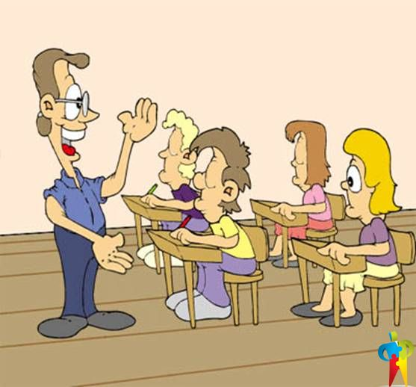
Задание 3
В пачке бумаги 250 листов формата А4. За неделю в офисе расходуется
1700 листов. Какое наименьшее количество пачек бумаги нужно купить в офисна 3 недели?

Slide 7

Задание 4
Цена на электрический чайник была повышена на 16% и составила 3480
рублей.
Сколько рублей стоил товар до повышения цены?

Slide 8
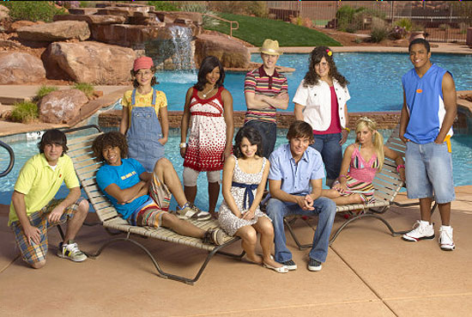
Задание 5
В летнем лагере «Алый парус» на каждого участника полагается 50 г сахара в день. В лагере 154 человека. Какого наименьшего количества килограммовых пачек сахара нужно на 6 дней?

Slide 9

Задание 6
На день рождения полагается дарить букет из нечетного числа цветов.
Тюльпаны стоят 45 руб. за штуку. У Вани есть 300 руб. Из какого наибольшего
числа тюльпанов он может купить букет Маше на день рождения?

Slide 10
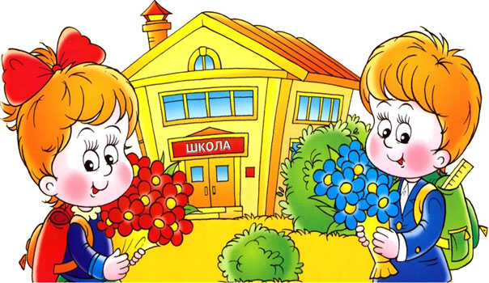
Задание 7
Ученики Пифагора
На вопрос о том, сколько у него учеников, древнегреческий учёный Пифагор Пифагор отвечал так: "Половина моих учеников изучает математику, четвертая часть изучает природу, седьмая часть проводит время в молчаливом размышлении, остальную часть составляют 3 девы". Сколько учеников было у Пифагора?

Slide 11


Slide 12


Slide 13
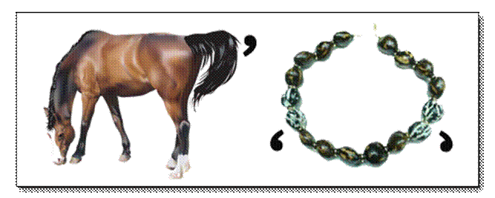
Ребусы

Slide 14
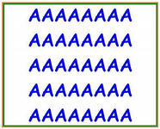

Slide 15
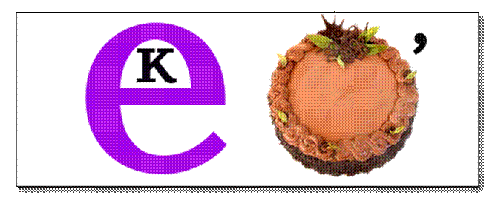

Slide 16
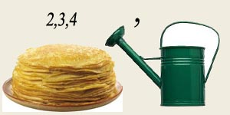

Slide 17
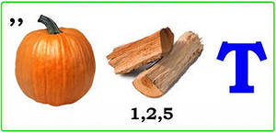

Slide 18


Спасибо за внимание!

